Slide 1
การพัฒนาระบบบริการผู้ติดเชื้อ เอช ไอ วีและผู้ป่วยเอดส์
อนงค์ อรุณรุ่ง
โรงพยาบาลลาดบัวหลวง

Slide 2
ชื่อผลงาน/โครงการพัฒนา
การพัฒนาระบบบริการผู้ติดเชื้อ เอช ไอ วีและผู้ป่วยเอดส์ โรงพยาบาลลาดบัวหลวง
จังหวัดพระนครศรีอยุธยา
คำสำคัญ
การพัฒนาระบบบริการ
ผู้ติดเชื้อ เอช ไอ วีและผู้ป่วยเอดส์

Slide 3
สมาชิกทีม
น.พ. ณรงค์ ถวิลวิสาร แพทย์ศาสตร์ นายแพทย์เชี่ยวชาญ
นางพงศิยา รัตนจรรยา เภสัชศาสตร์ เภสัชกรชำนาญการ
นายเอกลักษณ์ ด้วงทอง ป. วิทยาศาสตร์การแพทย์ จนท.วิทยาศาสตร์การแพทย์ปฏิบัติการ
นางสาวอนงค์ อรุณรุ่ง พยาบาลศาสตรมหาบัณฑิต พยาบาลวิชาชีพชำนาญการ
นางสาวเสาวลักษณ์ ธีระจันทร์ คุรุศาสตร์ พนักงานบันทึกข้อมูล
นางสาวรินนา สุขสาลี มัธยมศึกษาตอนต้น แกนนำกลุ่มใจร้อยใจ

Slide 4
เป้าหมาย
เพื่อเพิ่มจำนวนการเข้าถึงระบบบริการผู้ติดเชื้อ เอช ไอ วีและผู้ป่วยเอดส์ มากกว่า ๔๐๐ คน
เพื่อเพิ่มระดับ CD4 Median มากกว่า ๙๐ cells
เพื่อลดจำนวนผู้ติดเชื้อ เอช ไอ วี และผู้ป่วยเอดส์ที่มี Viral load > 50
copies/ml ที่ ๑๒ เดือนหลังเริ่มยาต้านไวรัสเอดส์ น้อยกว่าร้อยละ ๒.๖๖
อัตราการเสียชีวิตของผู้ติดเชื้อ เอช ไอ วี และผู้ป่วยเอดส์ใน ๑๒ เดือนแรกหลังเริ่มยา
ต้านไวรัสเอดส์น้อยกว่าร้อยละ ๒.๖๐
ระยะเวลาดำเนินการ ๑ ปี
พื้นที่ดำเนินการ อำเภอลาดบัวหลวง จังหวัดพระนครศรีอยุธยา
ออ

Slide 5
ปัญหาและสาเหตุ
นับเป็นประวัติศาสตร์ที่มนุษยชาติต้องสูญเสียชีวิตเป็นจำนวนมากเมื่อเกิดการแพร่ระบาดของ
โรคเอดส์ จังหวัดพระนครศรีอยุธยามีผู้ป่วยเอดส์ จำนวน ๕,๐๒๑ ราย
พ.ศ. ๒๕๕๘ ประเทศไทยเข้าสู่ประชาคมเศรษฐกิจอาเซียน จะมีการเคลื่อนย้ายประชากร
จำนวนมาก อาจทำให้คนไทยมีความเสี่ยงในการเกิดการแพร่ระบาดของโรคเอดส์มากขึ้น
การคาดประมาณการณ์ จำนวนผู้ติดเชื้อรายใหม่ ปี ๒๕๕๕-๒๕๕๙ ด้วย AIDS
Epidemic Model พบว่า จำนวน ๔๓๐,๔๐๐ คน ถ่ายทอดเชื้อจากการมี
เพศสัมพันธ์จากชายรักชาย พนักงานบริการ ผู้ใช้สารเสพติด
กระทรวงสาธารณสุขได้กำหนดแผนยุทธศาสตร์ร่วมกันยุติเอดส์(Ending AIDS) มุ่งสู่
“เป้าหมายที่เป็นศูนย์” (Getting to Zero) ภายใต้กรอบแนวคิด
Reach (เข้าถึง) Recruit (นำกลุ่มเป้าหมายเข้าสู่บริการ)
Test (ตรวจหาการติดเชื้อ) Treat (รักษาด้วยยาต้าน)
Retain (ทำให้คงอยู่ในระบบ)

Slide 6
ปัญหาและสาเหตุ (ต่อ)
ประเมินคุณภาพบริการผู้ติดเชื้อเอชไอวีและผู้ป่วยเอดส์ตามตัวชี้วัดและ Clinical Tracer
พบเป็นปัญหาการเข้าถึงระบบบริการ กระบวนการดูแลรักษายังไม่ได้มาตรฐานและเกิดภาวะดื้อยา
การพัฒนาระบบบริการผู้ติดเชื้อ เอช ไอ วีและผู้ป่วยเอดส์อย่างต่อเนื่อง ปี ๒๕๕๖- ๒๕๕๘
ระยะที่ ๑ การพัฒนาการเข้าถึงระบบบริการ
ระยะที่ ๒ การพัฒนาเพิ่มความครอบคลุมในการดูแลรักษาด้วยยาต้านไวรัสเอดส์และป้องกันภาวะดื้อยา
ระยะที่ ๓ การพัฒนาการรับยาอย่างต่อเนื่องและคงอยู่ในระบบบ

Slide 7
ปัญหาและสาเหตุ (ต่อ)
จากการวิเคราะห์สาเหตุ
การเข้าถึงยากในกลุ่มประชากรกลุ่มเสี่ยง เช่น ชายรักชาย หญิงบริการ
กลุ่มผู้ใช้สารเสพติด
การเข้ามาในการรักษาด้วยยาต้านไวรัสเอดส์ที่ล่าช้า ทำให้ผู้ป่วยเอดส์
เสียชีวิตเนื่องจาก CD_{๔} ต่ำมาก
กระบวนการดูแลรักษายังไม่ได้มาตรฐานและเกิดภาวะดื้อยา
การที่รับประทานยาต้านไวรัสเอดส์ที่ยาวนาน ขาดวินัยในการ
รับประทานยา

Slide 8
กิจกรรมการพัฒนา การเข้าถึงบริการ
Reach-Recruit
ประชุมทีมเพื่อวางแนวทางในการดูแลผู้ติดเชื้อ เอช ไอ วี และผู้ป่วยเอดส์
และกำหนดนโยบาย
จัดทำ Clinical tracer งานเอดส์เพื่อทบทวน วิเคราะห์และวางแผน
แนวทางการดูแลดูแลผู้ติดเชื้อ เอช ไอ วี และผู้ป่วยเอดส์
จัดตั้งเครือข่ายสนับสนุนการเข้าถึงถุงยางอนามัยและสารหล่อลื่น เช่น รพ.สต.
ร้านขายยา
Mapping ร้านอาหารในอำเภอลาดบัวหลวง
อบรมให้ความรู้ในกลุ่มนักเรียน เยาวชน กลุ่มผู้ใช้สารเสพติดและประชาชนทั่วไป

Slide 9
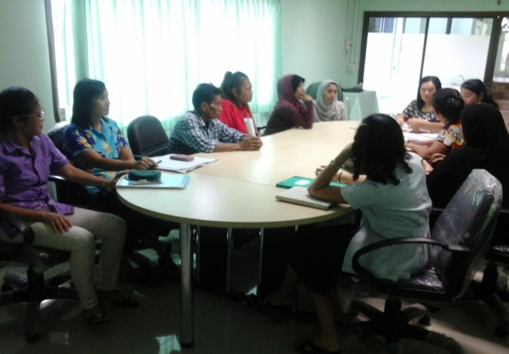
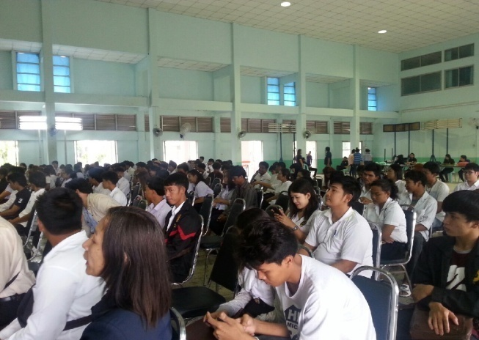
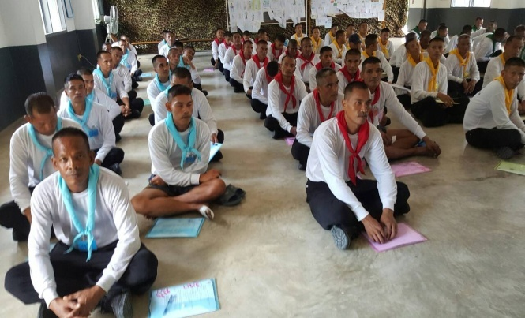
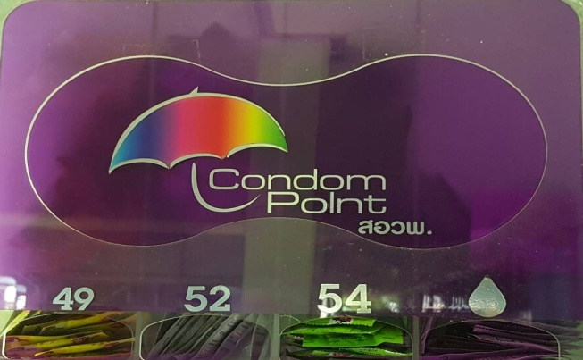
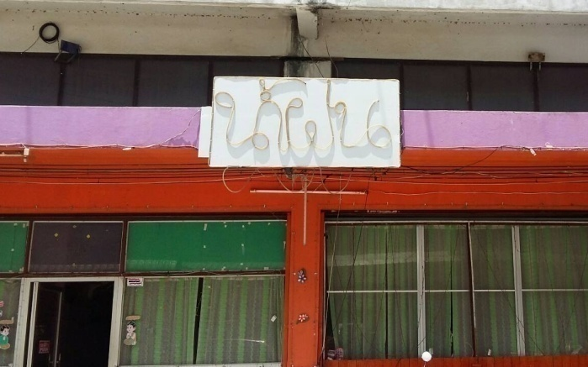
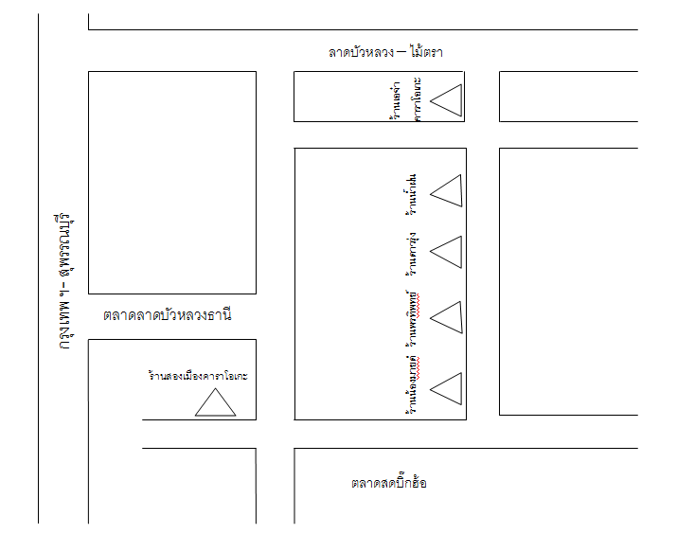
Reach - Recruit

Slide 10
กิจกรรมการพัฒนา การเข้าถึงบริการ (ต่อ)
Test
รณรงค์เจาะเลือดตรวจหาการติดเชื้อเอดส์ (VCT) ตรวจฟรี ปีละ ๒ ครั้ง
รณรงค์เจาะเลือดตรวจหาการติดเชื้อเอดส์ (mobile clinic : VCT )
เชิงรุกในกลุ่มเสี่ยง เช่น พนักงานหญิงบริการ กลุ่มผู้ใช้ยาเสพติดและวัยรุ่นในชุมชน
จัดบริการการให้บริการปรึกษาก่อนและหลังการตรวจเลือดแบบรู้ผลวันเดียว
(SDR) รู้ผลการตรวจไม่เกิน ๔๕ นาทีและรับรองผลการตรวจที่ถูกต้องแม่นยำ
จัดบริการที่เป็นมิตร (Friendly service)

Slide 11
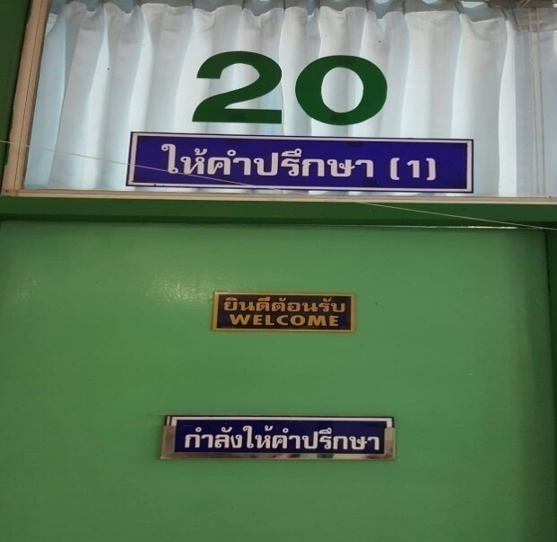
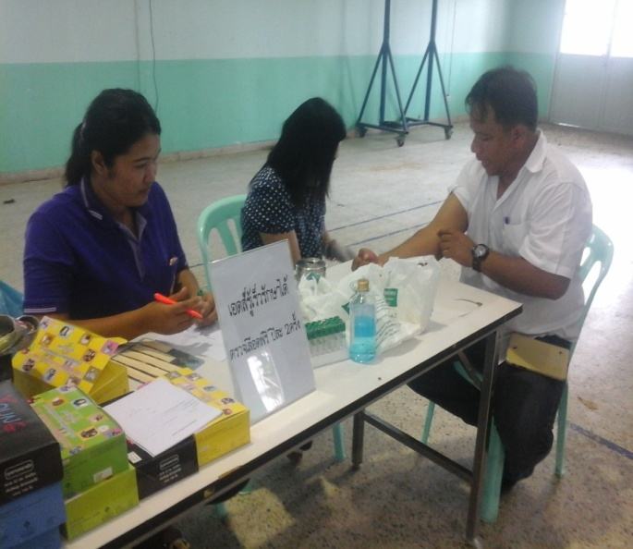
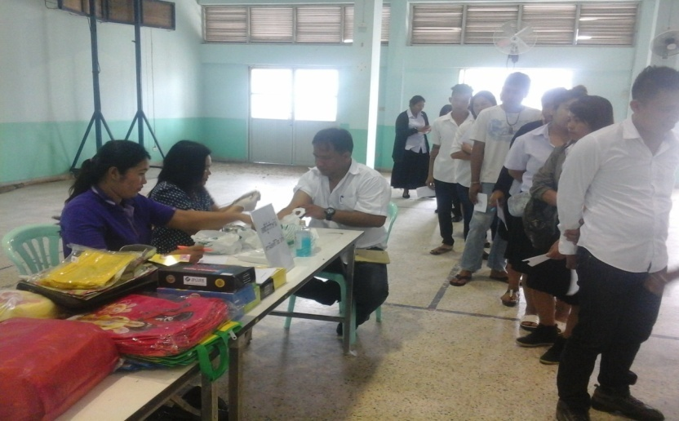
Test

Slide 12
กิจกรรมการพัฒนา การเข้าถึงบริการ (ต่อ)
Treat
ให้บริการตรวจ CD๔ ทันทีหลังทราบผลการติดเชื้อเอชไอวี
ให้คำปรึกษาการรับประทานยาต้านไวรัสเอดส์และเตรียมความโดยเร็วโดย
ทีมสหวิชาชีพและแกนนำกลุ่มใจร้อยใจ
จัดบริการการรักษาด้วยยาต้านไวรัสโดยเร็ว ไม่ว่า CD๔ เท่าไร
คลินิกแบบ One stop service
บริการที่เป็นมิตร (Friendly service)
ระบบการเฝ้าระวังเชื้อดื้อยา (Drug resistance monitoring)
โดยการประเมินการ adherence

Slide 13
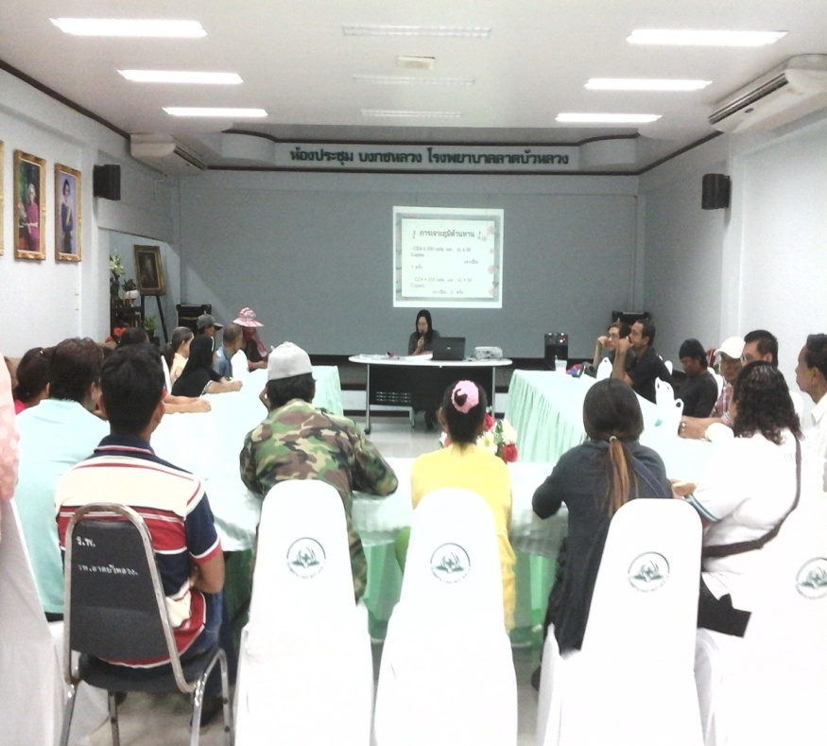
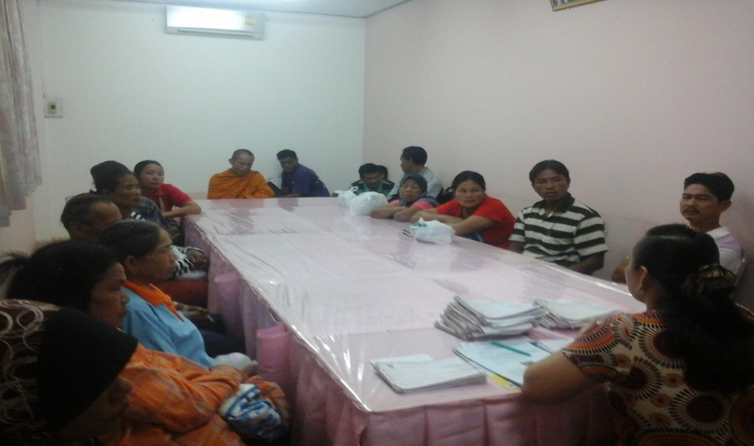
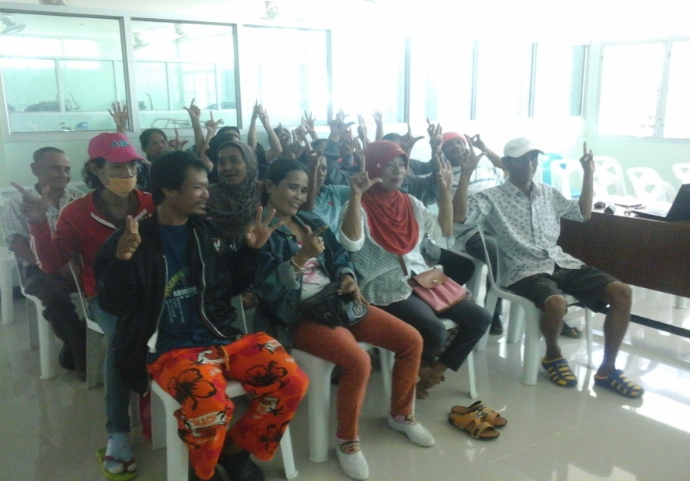
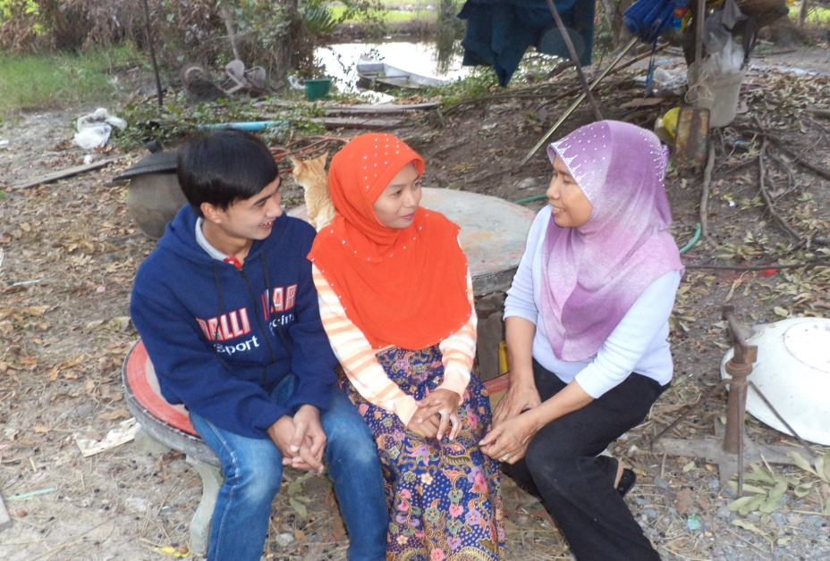
Treat

Slide 14
กิจกรรมการพัฒนา การเข้าถึงบริการ (ต่อ)
Retain
จัดทำตารางนัดหมายผู้ป่วยเป็นรายเดือน
ติดตามผู้ป่วยเอดส์ที่ขาดนัด (ทางโทรศัพท์ ไลน์)
ติดตามเยี่ยมบ้านโดยแกนนำกลุ่มใจร้อยใจและ อสม.เชี่ยวชาญด้านเอดส์
จัดระบบติดตามผู้ที่ยังไม่ได้รับเชื้อ เอช ไอ วี ให้กลับมาตรวจอย่างสม่ำเสมอ
และให้คำปรึกษาการป้องกันการติดเชื้อ เอช ไอ วี (retest/stay
negative)

Slide 15
Retain
รายชื่อผู้ป่วยรับยา (กลุ่ม 1)
วันที่ เดือน พ. ศ.
บัตรนัดห้องให้คำปรึกษา โรงพยาบาลลาดบัวหลวง โทร 0-3537-9094 ต่อ 113 และเบอร์ 089-5379054 ชื่อ.............................................................................HN………………………….. นัดครั้งต่อไป.................................................... เวลา 8.30 น. ( ) รับยาต่อ ( ) เจาะเลือด ( ) CD4 ( ) VL ( ) CBC ( ) Cr. ( ) Chol ( ) TG ( ) HDL ( ) LDL ( ) FBS ( ) SGPT ( ) อื่นๆ........................................ การปฏิบัติตัวก่อนเจาะเลือด ( ) งดน้ำงดอาหาร ตั้งแต่ 20.00 (2 ทุ่ม)
ลำดับ | ชื่อ-สกุล | อายุ | HN | NAP | โรคเรื้อรัง | CD4 | VL | Bl. Chem | Lab อื่นๆ
1 |  | 37 | 10837 | D4-2006-038443 | HT DLP
2 |  | 54 | 4423 | D4-2006-013580 | DLP
3 |  | 41 | 48770 | D4-2007-124770 | DLP
4 |  | 47 | 22728 | D4-2006-016244 | DLP
5 |  | 36 | 29997 | D4-2006-038446 | HT DLP

Slide 16
กิจกรรมการพัฒนา การเข้าถึงบริการ
๑. มีนโยบายและแนวทางที่ชัดเจนในการดูแลผู้ติดเชื้อ เอช ไอ วี และผู้ป่วยเอดส์
ของโรงพยาบาลลาดบัวหลวง
๒. ตัวชี้วัดงานเอดส์ของโรงพยาบาลลาดบัวหลวง
ตาราง ๑ ตัวชี้วัดงานเอดส์ของโรงพยาบาลลาดบัวหลวง
ตัวชี้วัด | งบประมาณ
 | ๒๕๕๖ | ๒๕๕๗ | ๒๕๕๘
๑. จำนวนของผู้ที่มารับการปรึกษาเพื่อตรวจหาเชื้อ เอช ไอ วี | ๓๓๑ | ๓๑๒ | ๔๑๙
๒. ร้อยละของผู้ที่มารับการปรึกษาเพื่อตรวจหาเชื้อ เอช ไอ วี รู้ผลในวันเดียว | ๔๖.๑๓ | ๔๘.๔๖ | ๙๘.๓๖
๓. ร้อยละของผู้ติดเชื้อ เอช ไอ วี และผู้ป่วยเอดส์ที่ได้รับการ ตรวจ CD_{๔} หลังทราบผลไม่เกิน ๒ เดือน | ๙๖.๖๖ | ๑๐๐ | ๑๐๐
๔. ค่า CD_{๔} Median ของผู้ติดเชื้อ เอช ไอ วี และผู้ป่วยเอดส์ ขณะเริ่มยาต้านไวรัสเอดส์ | ๑๗๔ | ๙๐ | ๓๐๒
๕. ร้อยละ Drug Adherence ของผู้ติดเชื้อ เอช ไอ วี และ ผู้ป่วยเอดส์ที่รับประทานยาต้านไวรัสเอดส์ | ๗๔ | ๙๐ | ๙๕
๖. ร้อยละของผู้ติดเชื้อ เอช ไอ วี และผู้ป่วยเอดส์ที่มี Viral load < 50 copies/ml ที่ ๑๒ เดือนหลัง เริ่ม ยาต้านไวรัสเอดส์ | ๙๗.๓๔ | ๑๐๐ | ๑๐๐
๗. ร้อยละของผู้ติดเชื้อ เอช ไอ วี และผู้ป่วยเอดส์ที่มี Viral Load > ๑,๐๐๐ copies/ml ที่ ๑๒ เดือน หลังเริ่มยาต้าน ไวรัสเอดส์ | ๒.๖๖ | ๐ | ๐
๘. ร้อยละของผู้ติดเชื้อ เอช ไอ วี และผู้ป่วยเอดส์ที่ขาดการ ติดตามรักษา | ๒.๖๖ | ๒.๔๖ | ๑.๑๒
๙. อัตราการเสียชีวิตของผู้ติดเชื้อ เอช ไอ วี และผู้ป่วยเอดส์ใน ๑๒ เดือนแรกหลังเริ่มยาต้านไวรัสเอดส์ | ๐ | ๒.๖๐ | ๐

Slide 17
กิจกรรมการพัฒนา การเข้าถึงบริการ (ต่อ)
๓. ร้อยละของผู้ที่มารับการปรึกษาเพื่อตรวจหาเชื้อ เอช ไอ วี รู้ผลในวันเดียว

Slide 18
กิจกรรมการพัฒนา การเข้าถึงบริการ (ต่อ)
๔. ร้อยละของผู้ติดเชื้อ เอช ไอ วี และผู้ป่วยเอดส์ที่ได้รับการตรวจ CD_{๔}
หลังทราบผลไม่เกิน ๒ เดือน

Slide 19
กิจกรรมการพัฒนา การเข้าถึงบริการ (ต่อ)
๕. ค่า CD_{๔} Median ของผู้ติดเชื้อ เอช ไอ วี และผู้ป่วยเอดส์ขณะเริ่ม
ยาต้านไวรัสเอดส์

Slide 20
กิจกรรมการพัฒนา การเข้าถึงบริการ (ต่อ)
๖. ร้อยละ Drug Adherence ของผู้ติดเชื้อเอช ไอ วี และผู้ป่วยเอดส์ที่
รับประทานยาต้านไวรัสเอดส์

Slide 21
กิจกรรมการพัฒนา การเข้าถึงบริการ (ต่อ)
๗. ร้อยละของผู้ติดเชื้อ เอช ไอ วี และผู้ป่วยเอดส์ที่มี Viral load < 50
copies/ml ที่ ๑๒ เดือนหลังเริ่มยาต้านไวรัสเอดส์

Slide 22
กิจกรรมการพัฒนา การเข้าถึงบริการ (ต่อ)
๘. ร้อยละของผู้ติดเชื้อ เอช ไอ วี และผู้ป่วยเอดส์ที่มี Viral load > ๑,๐๐๐
copies/ml ที่ ๑๒ เดือนหลังเริ่มยาต้านไวรัสเอดส์

Slide 23
กิจกรรมการพัฒนา การเข้าถึงบริการ (ต่อ)
๙. ร้อยละของผู้ติดเชื้อ เอช ไอ วี และผู้ป่วยเอดส์ที่ขาดการติดตามรักษา

Slide 24
กิจกรรมการพัฒนา การเข้าถึงบริการ (ต่อ)
๑๐. อัตราการเสียชีวิตของผู้ติดเชื้อ เอช ไอ วี และผู้ป่วยเอดส์ใน ๑๒ เดือนแรกหลัง
เริ่มยาต้านไวรัสเอดส์

Slide 25
บทเรียนที่ได้รับ
ผู้บริหารให้ความสำคัญและให้การสนับสนุนและความร่วมมือของทีมสหวิชาชีพและแกนนำ
กลุ่มใจร้อยใจ ทำให้การทำงานประสบความสำเร็จ
ความล่าช้าในการเข้ามาในระบบการรักษาด้วยยาต้านไวรัสเอดส์ ทำให้เสียชีวิตเนื่องจาก
CD_{๔} ต่ำมาก
ความสม่ำเสมอในการรับประทานยาต้านไวรัสเอดส์เป็นบทบาทของผู้ป่วยเป็นหลัก โดยมี
จนท.สาธารณสุขและเพื่อนๆ กลุ่มใจร้อยใจเป็นแรงเสริม
ความพร้อมของผู้ป่วย/ครอบครัวเป็นส่วนสำคัญในการรับประทานยาต้านไวรัส เอดส์ที่
ครบถ้วนและต่อเนื่อง
ตัวชี้วัด และ Clinical Tracer เป็นเครื่องมือที่ใช้การพัฒนาคุณภาพเข้ากับการปฏิบัติงาน
ประจำในการวิเคราะห์สถานการณ์และทบทวนตรวจสอบผลลัพธ์
การแลกเปลี่ยนเรียนรู้ระหว่างสมาชิกกลุ่มใจร้อย ทำให้มีกำลังใจในการรักษา

Slide 26
บทเรียนที่ได้รับ
แผนการพัฒนาต่อเนื่อง
พัฒนาเครือข่ายชุมชนในการค้นหาประชาชนกลุ่มเสี่ยงเชิงรุกเพื่อค้นหา
ผู้ป่วยรายใหม่ เพิ่มการเข้าถึงยาต้านไวรัสเอดส์โดยเร็วเพื่อลดอัตราการเสียชีวิต
พัฒนาศักยภาพแกนนำจิตอาสาและอสม. เชี่ยวชาญในดูแลผู้ป่วยเอดส์ในชุมชน
เพื่อติดตามเยี่ยมบ้านร่วมกับทีมกลุ่มใจร้อยใจ
รณรงค์และส่งเสริมให้ประชาชนในพื้นที่เข้าถึงบริการตรวจหาเชื้อ เอช ไอ วี
อย่างต่อเนื่อง
พัฒนาศักยภาพทีมสหวิชาชีพในการดูแลผู้ติดเชื้อ เอช ไอ วี และผู้ป่วยเอดส์ได้
อย่างมีคุณภาพ

Slide 27
การติดต่อกับทีมงาน
นางสาวอนงค์ อรุณรุ่ง งานเอดส์
โรงพยาบาลลาดบัวหลวง อำเภอลาดบัวหลวง จังหวัดพระนครศรีอยุธยา รหัสไปรษณีย์ ๑๓๒๓๐
เบอร์โทรศัพท์ ๐๓๕-๓๗๙๐๙๔ ๐๘๙-๕๓๗๙๐๕๔
email : anongarooonroong@hotmail.com

Slide 28
ขอขอบคุณค่ะ
สวัสดี

